Slide 1
哈尔滨工程大学理学院
矩阵论教学团队
Department of Mathematics, College of Sciences

Slide 2




课 程 要 求
作业要求
书后要求的习题,主动自觉做,抽查和不定时收取
使用教材
《 矩阵论教程》国防工业出版社 2012
其他辅导类参考书（自选）
矩阵论网站
http://matrix.hrbeu.edu.cn/

Slide 3


第四章 特殊矩阵
1
单纯矩阵
2
矩阵
3
Hermite矩阵与Hermite二次型
幂等矩阵与幂零矩阵
4
授课预计
(8学时)

Slide 4

教 学 内 容 和 基 本 要 求
1，理解和掌握方阵的特征值和谱的概念，掌握矩阵的特征值的
代数重数和几何重数的概念
2,理解掌握行列式因子、不变因子和初等因子的概念和求法，理解和掌握Smith标准形的概念和性质，并会求Smith标准形
3, 理解和掌握Hermite二次型的定义及其相关性质。掌握Hermite二次型正定性的相关概念和判定方法，理解广义特征值及瑞利商。
4, 理解和掌握幂等阵和幂零阵的相关概念与性质
重点: 矩阵的对角化； Smith标准形; Hermite二次型；
难点: Hermite二次型正定性的判别。

Slide 5
从前面的讨论可知，在有限维线性空间中，取定一个基后，线性变换与矩阵之间存在着一一对应关系。因此，利用矩阵来研究线性变换十分方便。对于每一个给定的线性变换，适当选择的一个基，使得该线性变换在此基下的矩阵最为简单，这是本节结尾要讨论的问题。为此，我们引入特征值与特征向量的概念。
特征值与特征向量的概念在实践中也有着广泛的应用，大型建筑物与机械的振动，机翼的颤振以及调节系统的自振等都是常见的例子。

Slide 6


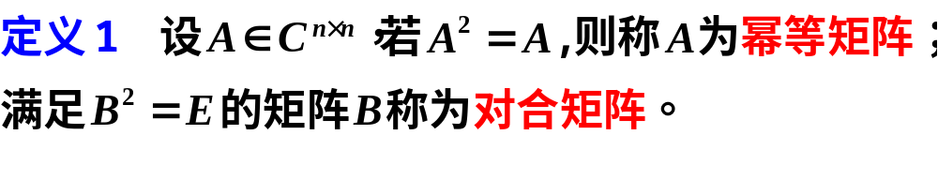

§4.4
幂等矩阵与幂零矩阵
4.4.1 幂等阵
幂等阵简单的性质
(1) 方阵零矩阵和单位矩阵是幂等矩阵.
(2) 若方阵A为幂等矩阵，则对正整数n，
有

Slide 7

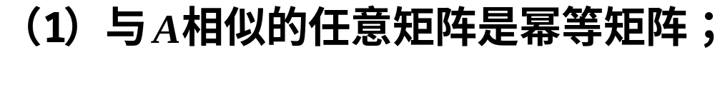
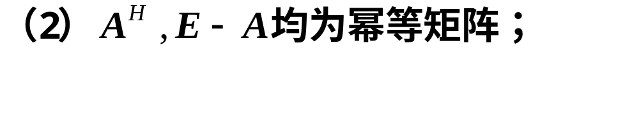


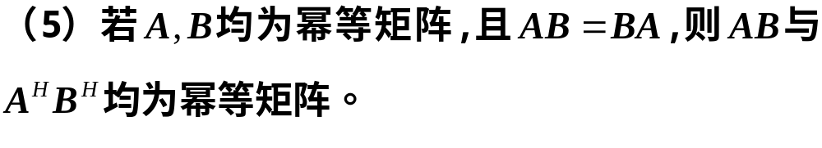
定理1
若A是幂等矩阵,则

Slide 8
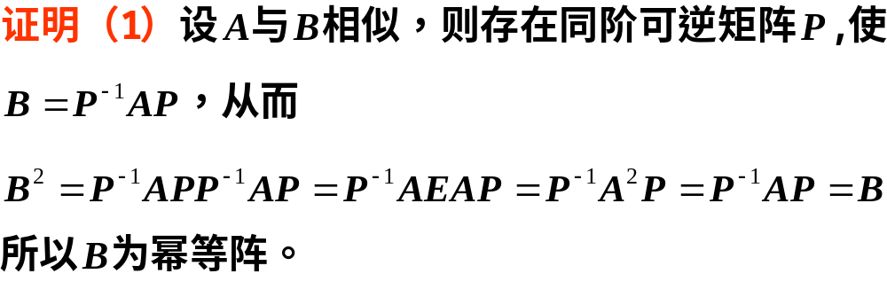
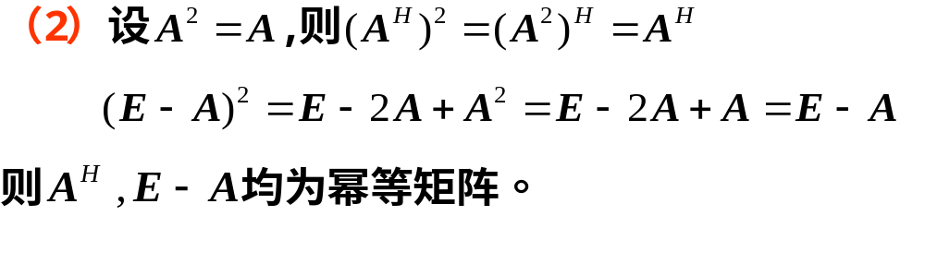

Slide 9
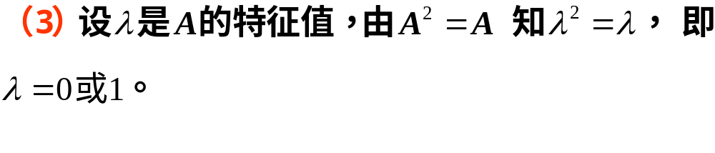

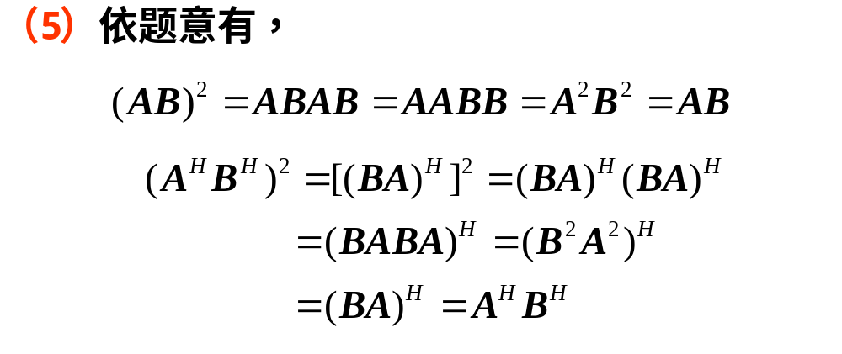

Slide 10
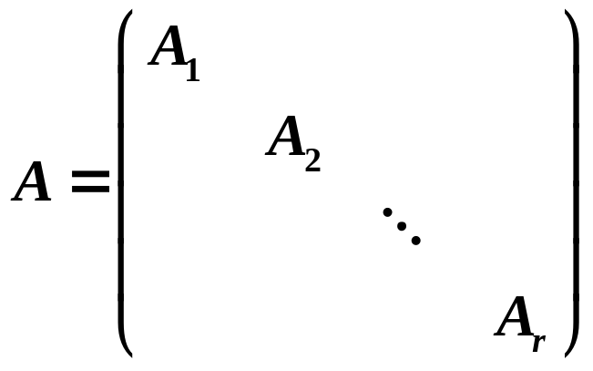

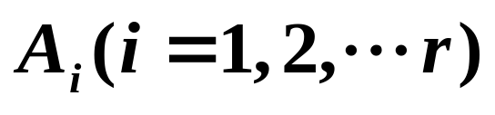
定理2
若A是分块矩阵，设
则A是幂等
矩阵的充要条件是 均为幂等阵。

Slide 11

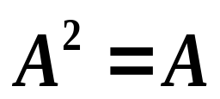
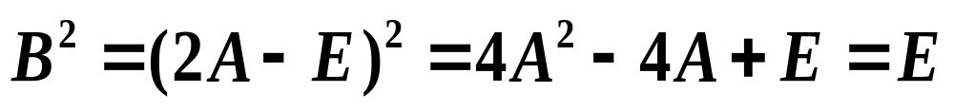

例2.
设A是幂等矩阵，试证明
是对合矩阵
证明:
由 有
所以
是对合矩阵

Slide 12
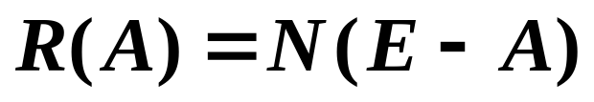
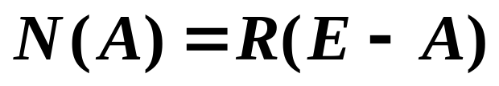
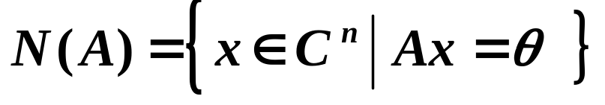
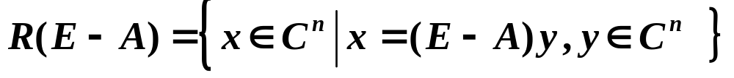





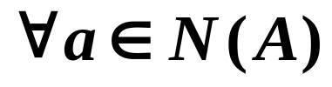


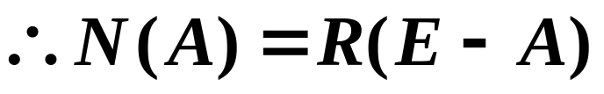
例3.
若A是幂等矩阵，则
证明：
由 有 立即知
的n阶列向量都是 的解
故有
又对 有
故有

Slide 13
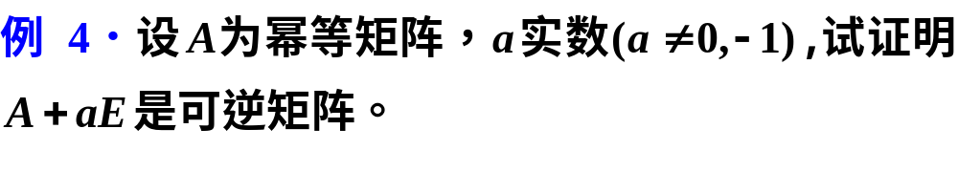


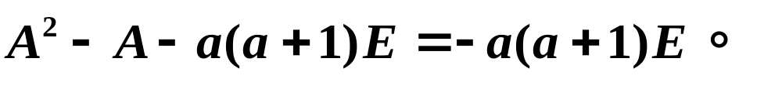
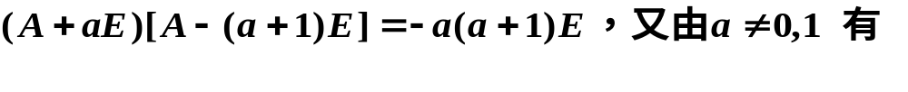
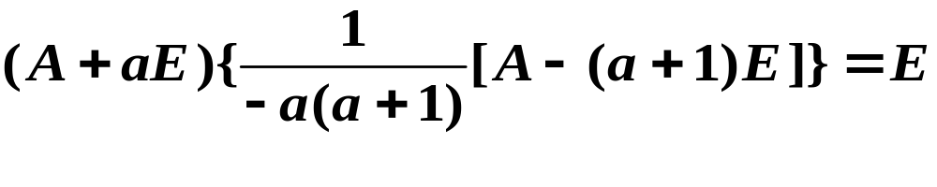
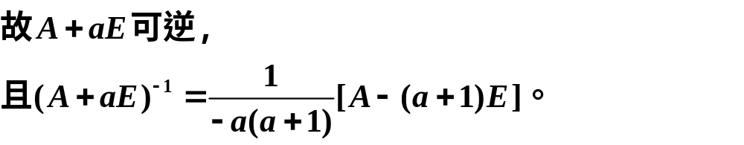

Slide 14
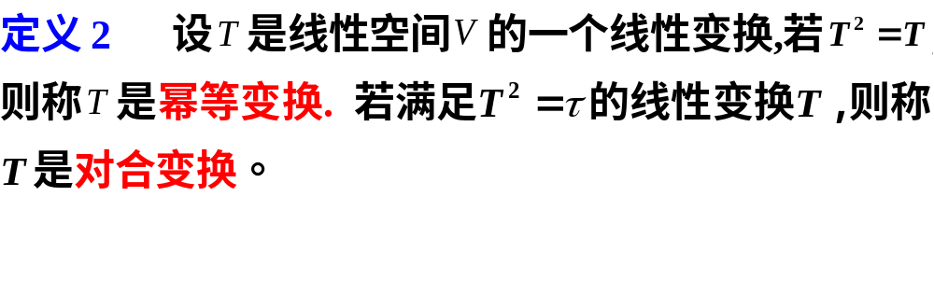
4.4.2 幂等变换
特别地，与幂等矩阵对应的是幂等变换.
因此前面所提到的幂等阵性质和结论可以平
移到幂等变换上来

Slide 15
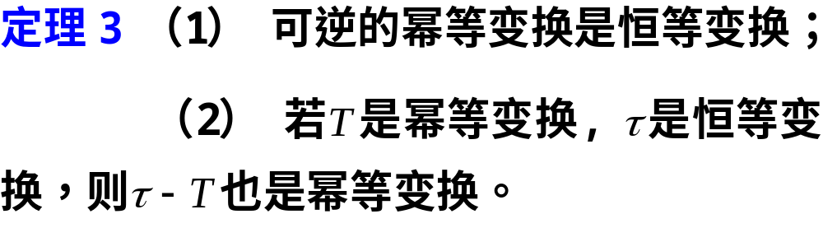
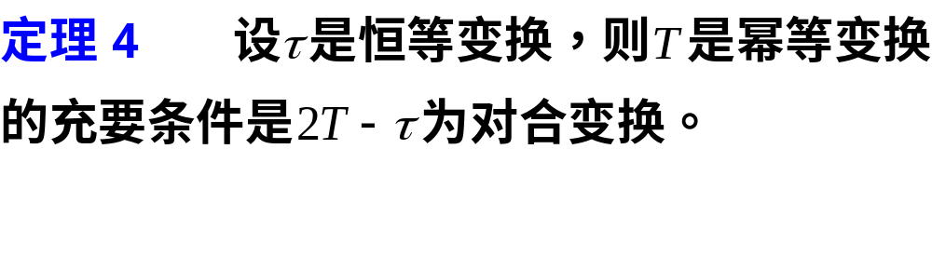

Slide 16
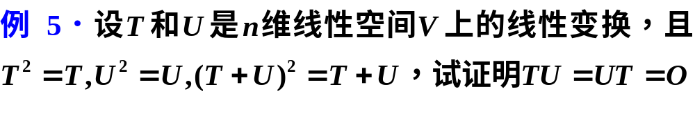

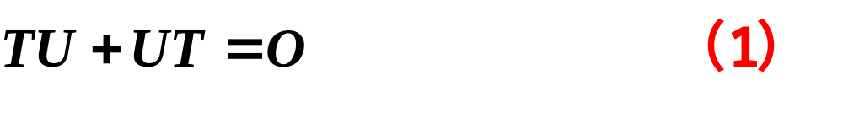

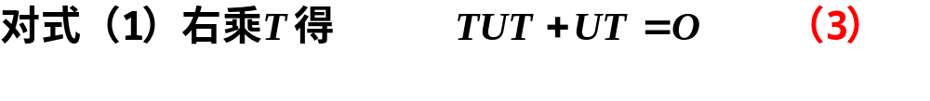



Slide 17
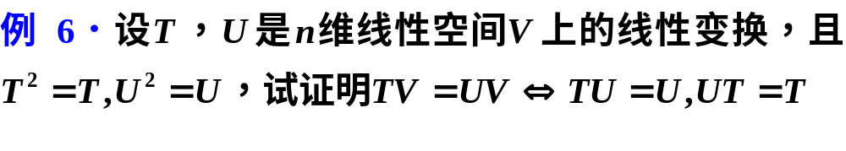
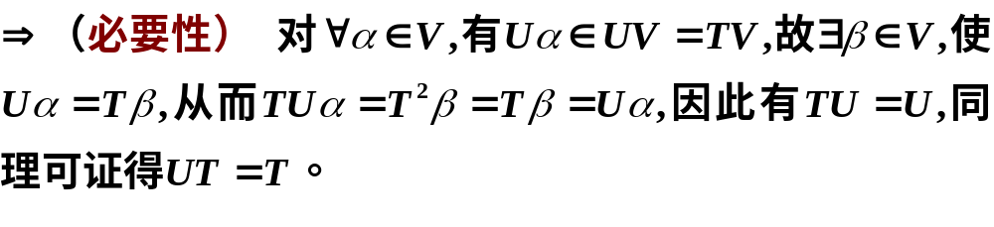
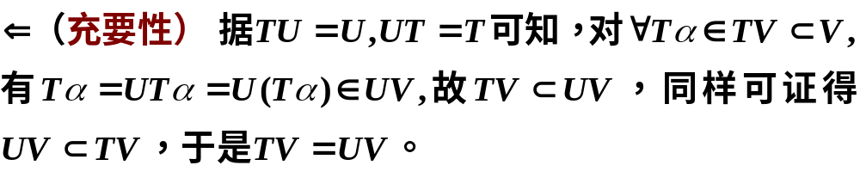

Slide 18
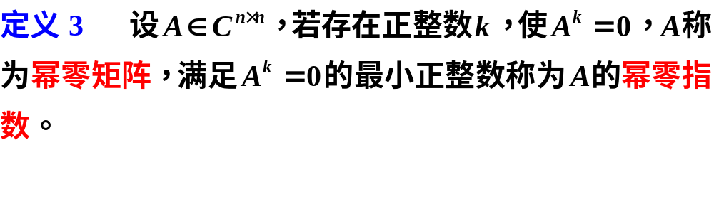
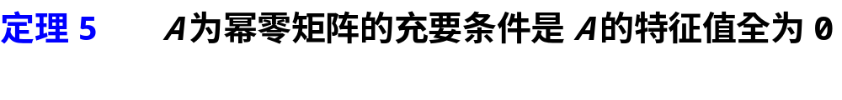
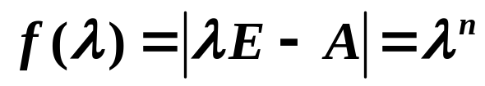
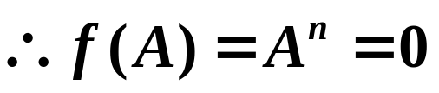
4.4.3 幂零矩阵
证明：充分性
因为A的特征值全为0，所以
A的特征多项式为
所以A为幂零矩阵。

Slide 19
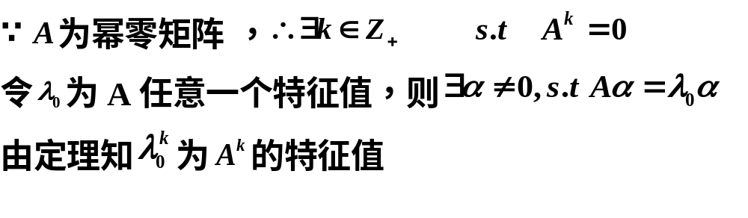
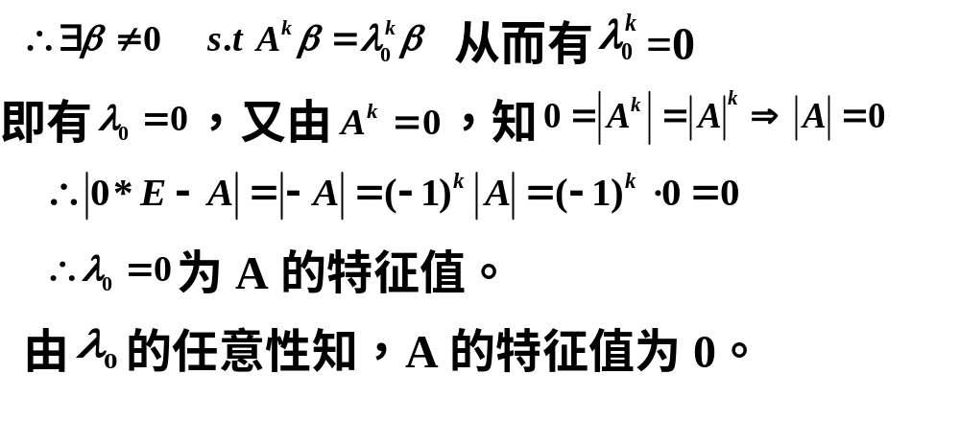
必要性：

Slide 20
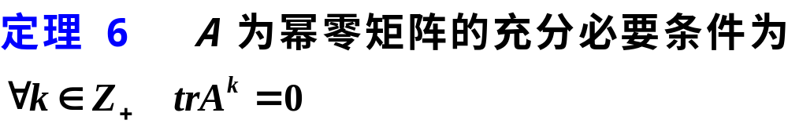
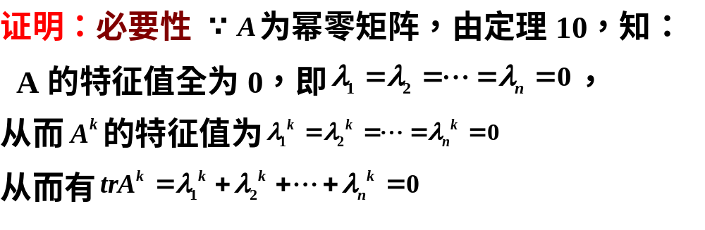
充分性 由已知:
(1)

Slide 21
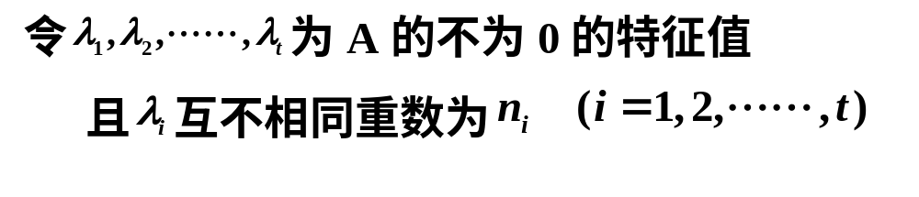
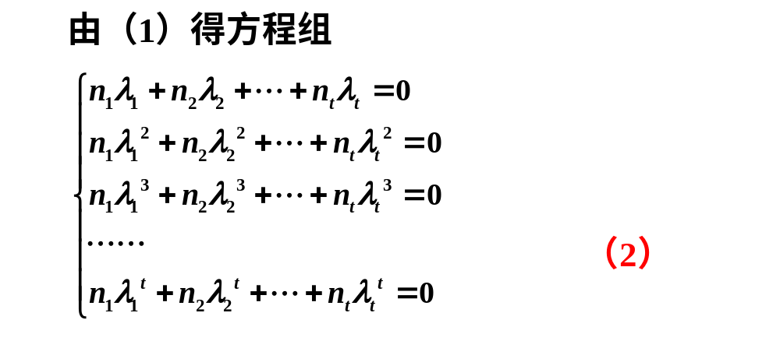

Slide 22
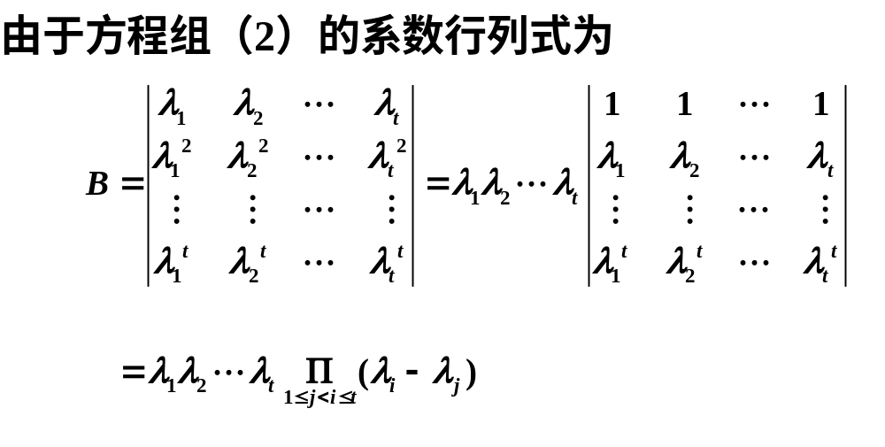
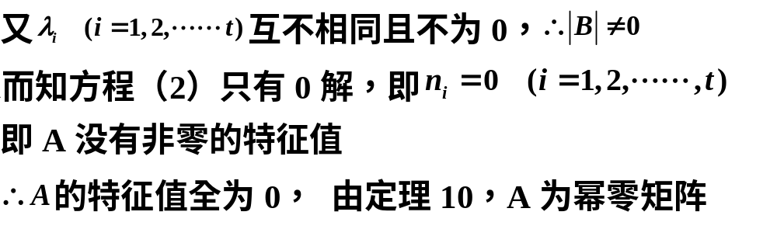

Slide 23
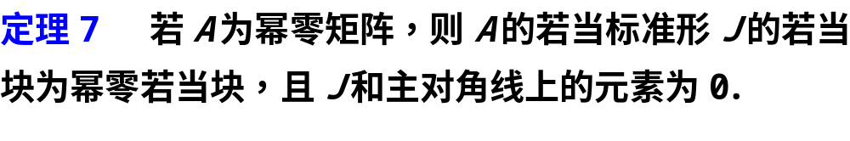
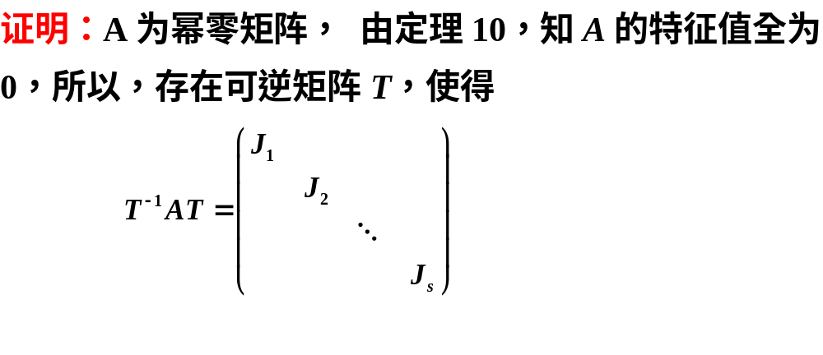
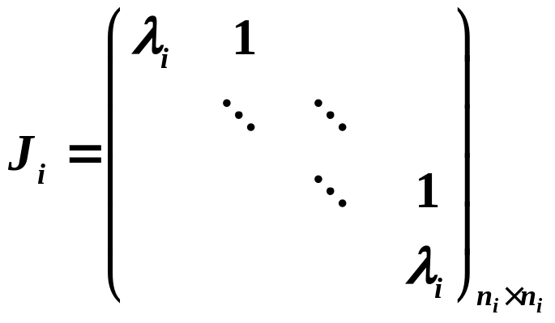
其中

Slide 24
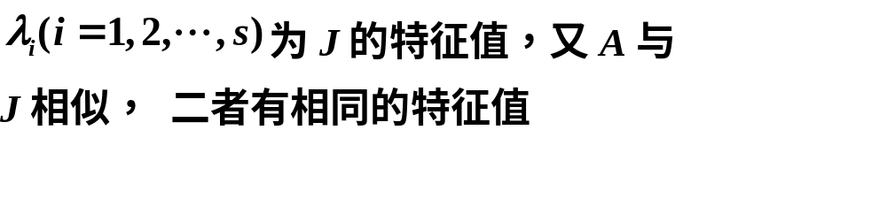
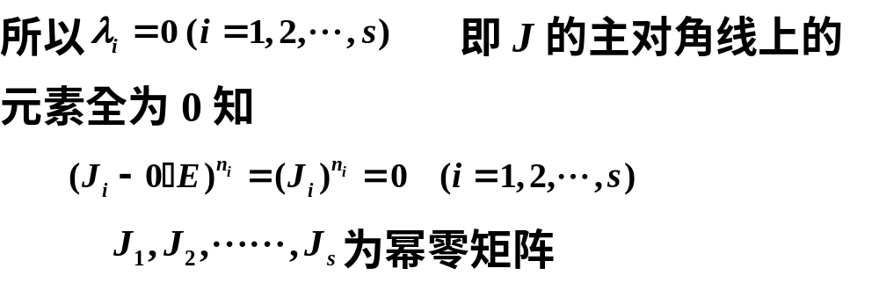

Slide 25
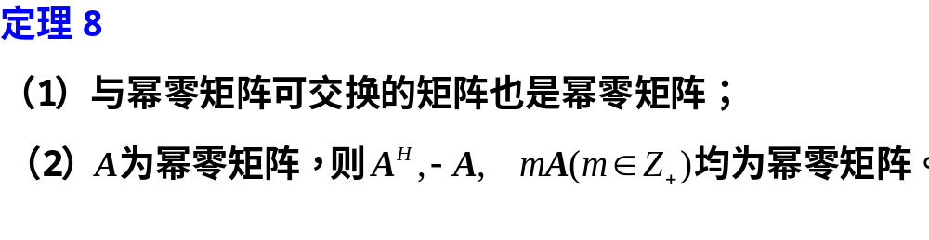


Slide 26




都为幂零矩阵
也为幂零矩阵

Slide 27








证明：因为A为幂零矩阵，所以，
所以，A一定不可逆
A的特征值为
的特征值分别为
且有:

Slide 28



Slide 29


Slide 30


Slide 31



Slide 32


Slide 33


Bye
Good

